Slide 1


Análisis Jurídico de los efectos de la aplicación de convenios y demás instrumentos legales para la integración y desarrollo de los países que conforman el Triángulo Norte Centroamericano

Slide 2
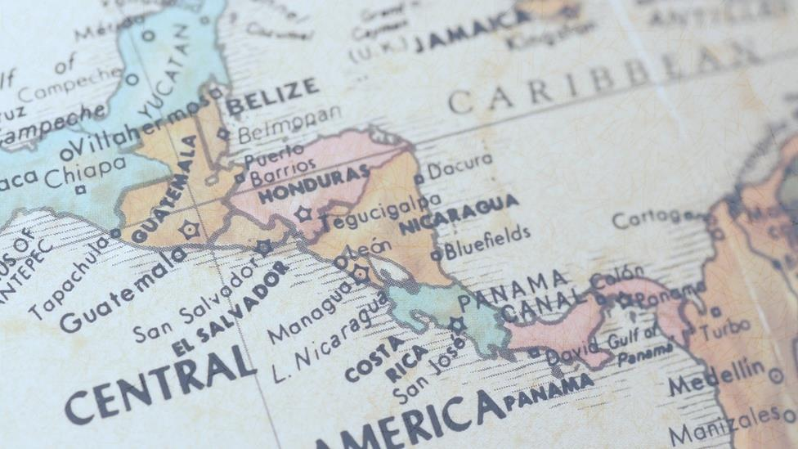
PRESENTACIÓN
Compilación y análisis de la normativa para la integración centroamericana
Institucionalidad de la Región Trifinio
Trámites fronterizos y aduanales obligatorios para la movilidad comercial y de personas
Espíritu Centroamericanista

Slide 3

HIPÓTESIS
“El cumplimiento de los instrumentos legales suscritos por los países del triángulo norte centroamericano para la libre movilidad de mercancías y personas naturales en el marco del derecho internacional público contribuirá con la mejora de la competitividad de los Estados como bloque a nivel internacional, de sus economías y en consecuencia de la calidad de vida de sus habitantes”.
¿Existe integración centroamericana?
¿Cuál es la eficacia de los instrumentos internacionales suscritos?
¿Qué efectos se derivan del cumplimiento o del incumplimiento de estos instrumentos?

Slide 4

METODOLOGÍA Y CONTENIDO
I. PROCESO DE INTEGRACIÓN REGIONAL
II. INTEGRACIÓN CENTROAMERICANA: ANTECEDENTES Y MARCO LEGAL
III. TRAMITES FRONTERIZOS Y COMPETITIVIDAD COMERCIAL
IV. LAS FRONTERAS COMO OBSTACULO AL DESARROLLO HUMANO
V. ANÁLISIS DE RESULTADOS

Slide 5

CAPÍTULO I
Jorge Mariño establece que "se entiende por proceso de integración regional el proceso convergente, deliberado (voluntario) –fundado en la solidaridad-, gradual y progresivo, entre dos o más Estados, sobre un plan de acción común en aspectos económicos, sociales, culturales, políticos, etcétera"
Erick Ovalle define a la integración económica como “Un acuerdo de voluntades, mediante el cual se pretende crear un espacio económico determinado, con el fin de suprimir los obstáculos arancelarios o no, que se oponen a la libre circulación de personas, bienes, servicios, capitales y de productos”.

Slide 6

Integración Fronteriza
Mercado Común
Unión Económica
Zona de libre comercio
Unión Aduanera
Grados de Integración Económica
Suprime las tarifas arancelarias
Administración aduanera común
Libre comercio en todo tipo de mercadería.
Las aduanas de las fronteras desaparecen ubicando solo las necesarias para realizar operaciones con terceros países.

Slide 7
CAPITULO II
PRINCIPALES INSTRUMENTOS JURÍDICOS QUE RESPALDAN EL PROCESO DE INTEGRACIÓN CENTROAMERICANA
PROTOCOLO DE TEGUCIGALPA A LA CARTA DE LA ORGANIZACIÓN DE ESTADOS CENTROAMERICANOS
CONVENIO DE ESTATUTO DE LA CORTE CENTROAMERICANA DE JUSTICIA
ALIANZA CENTROAMERICANA PARA EL DESARROLLO SOSTENIBLE (ALIDES)
TRATADO CONSTITUTIVO DEL PARLAMENTO CENTROAMERICANO Y OTRAS INSTANCIAS POLITICAS
PROTOCOLO AL TRATADO GENERAL DE INTEGRACIÓN ECONÓMICA CENTROAMERICANA (PROTOCOLO DE GUATEMALA)
TRATADO DE INTEGRACIÓN SOCIAL CENTROAMERICANA
TRATADO MARCO DE SEGURIDAD DEMOCRÁTICA
TRATADO ENTRE LAS REPÚBLICAS DE EL SALVADOR, GUATEMALA Y HONDURAS PARA LA EJECUCIÓN DEL PLAN TRIFINIO
CONVENIO MARCO PARA EL ESTABLECIMIENTO DE LA UNIÓN ADUANERA
CODIGO ADUANERO UNIFORME CENTROAMERICANO Y SU REGLAMENTO
CONVENIO DE ASISTENCIA MUTUA Y COOPERACIÓN TÉCNICA ENTRE LAS ADMINISTRACIONES TRIBUTARIAS Y ADUANERAS DE CENTROAMERICA
CONVENIO DE COMPATIBILIDAD DE LOS TRIBUTOS INTERNOS APLICABLES EN EL COMERCIO ENTRE LOS ESTADOS PARTE DE LA UNIÓN ADUANERA CENTROAMERICANA
REGLAMENTO CENTROAMERICANO SOBRE MEDIDAS Y PROCEDIMIENTOS SANTIARIOS Y FITOSANITARIOS
DECLARACIÓN DE LOS PRESIDENTES DEL CA-4
REGLAMENTO DE LA COMISIÓN CENTROAMERICANA DE MIGRACIÓN (OCAM)
CONVENIO DE CREACIÓN DE LA VISA ÚNICA CENTROAMERICANA PARA LA LIBRE MOVILIDAD DE EXTRANJEROS ENTRE LAS REPÚBLICAS DE EL SALVADOR, GUATEMALA HONDURAS Y NICARAGUA

Slide 8

Instrumentos internacionales para la Integración Centroamericana suscritos por los países del triángulo norte
Tratado General de Integración Centroamericana
Tratado General de Integración Económica CA
Protocolo al TGIECA Guatemala
Convenios
Convenio Marco para Establecimiento de la Unión Aduanera
Protocolo de Tegucigalpa a la carta de ODECA
Anexo A Tratado General de Integración Económica Centroamericana
Anexo B Tratado General de Integración Económica Centroamericana
Convenio sobre el Régimen Arancelario y Aduanero Centroamericano
Código Aduanero Uniforme Centroamericano (CAUCA)
Reglamento del Código Aduanero Uniforme Centroamericano (RECAUCA)
Convenio de compatibilización de los tributos internos aplicables al comercio entre los estados parte de la Unión Aduanera Centroamericana
Convenio de Asistencia Mutua y Cooperación Técnica entre las Administraciones Tributarias y Aduaneras de Centroamérica
5
6

Slide 9
Reglamentos Centroamericanos
Resolución y Reglamento C.A. de salvaguardia
Reglamentos Técnicos Centroamericanos
Se han reglamentado diversos ámbitos que norman de manera equiparada en los diferentes países. Entre otros temas Reglamentos sobre: alimentos, hidrocarburos, insumos agropecuarios, medicamentos, medidas sanitarias y fitosanitarias, normalización, cosméticos, higiénicos
Reglamento sobre el funcionamiento de los Consejos de Ministros CA
Reglamento Régimen de Tránsito Aduanero Internacional Terrestre
Reglamento del Código Aduanero C-A
Reglamento CA sobre el Origen de las Mercancías
​Anexo al Reglamento sobre el Origen de las Mercancías (Reglas Específicas)
Reglamento CA sobre Medidas Sanitarias y Fitosanitarias
Reglamento CA Prácticas Desleales de Comercio
Reglamento CA sobre la Valoración Aduanera de las Mercancías
Reglamento CA de Normalización, Metrología y Procedimientos de Autorización
10
…

Slide 10
Mecanismo de solución de controversias comerciales
Código de conducta de solución de controversias en Centroamérica
Arancel Centroamericano de importación
Sistema Arancelario Centroamericano versión (VI Enmienda y el Arancel a 10 digito 2017)
Mecanismo Solución de Controversias entre Centroamérica
Reglas mecanismo solución de Controversias Centroamérica
Tabla de Correlación VI Enmienda 2012 - 2017
Tabla de Correlación VI Enmienda 2017 - 2012

Slide 11
Resoluciones COMIECO
Resolución No. 396-2017. Aprobar el Reglamento Técnico Centroamericano RTCA 67.04.72.17 Productos Lácteos.​
Resolución No. 395-2017. Aprobar para Guatemala la ampliación de 55,000 toneladas métricas adicionales, el volumen del contingente para el año 2017 del maíz amarillo (1005.90.20.00). ​
Resolución No. 394-2017. Aprobar para Guatemala, para el año 2018, los contingentes arancelarios de frijol, maíz amarillo, maíz blanco y arroz con cáscara. ​
Resolución No. 393-2017. Aprobar la Declaración Regional de Viajero.
Resolución No. 390-2017. Aprobar la guía Centroamericana de buenas prácticas reglamentarias y sus anexos.
Resolución No. 389-2017. Aprueba modificaciones arancelarias para Guatemala y Honduras de los rubros incluidos en la parte II del Arancel Centroamericano de Importación y trasladarlos a la parte I del referido Arancel.
Resolución No. 388-2017. Modificación por sustitución total, el Procedimiento de Reconocimiento de los Registros Sanitarios de Alimentos y Bebidas Procesados.
Resolución No. 384-2017. Aprobar el Procedimiento CA para la Expedición de Certificados de Circulación de Mercancías CA.1, sobre la base de una prueba de Origen expedida o elaboradas.
Resolución No. 383-2017. Modificar, por sustitución total, el Reglamento Técnico Centroamericano RTCA 65.05.61:11.
Resolución No. 382-2017. Aprobar las adecuaciones y modificaciones al Sistema Arancelario Centroamericano (SAC), tal como aparecen en el Anexo a la presente Resolución y de la cual forman parte integrante.
Resolución No. 381-2017. Establecer, para El Salvador, un plazo adicional a partir del 27 de abril de 2017 hasta el 27 de abril del 2019, para la entrada en vigencia de las modificaciones referentes a la reducción del parámetro para el contenido de azufre permitido en el Diesel".
Resolución No. 379-2017. Aprobar la modificación parcial del Anexo I (Normativo) "Aditivos cuyo uso se permite en Condiciones Especificadas para cierta Categoría de alimentos o Determinados Productos Alimenticios".
Otras Resoluciones COMIECO

Slide 12
Unión Aduanera Guatemala-El Salvador
Convenio marco para el establecimiento de una unión aduanera entre los territorios de la República de El Salvador y la República de Guatemala
Unión Aduanera Guatemala-Honduras
Decreto de aprobación Unión Aduanera de Guatemala y la República de Honduras
Acuerdo Marco
Protocolo Habilitante (2)
Acuerdos, Instancia Ministerial e Instancia Ejecutiva –UA (9)
Resoluciones Instancia Ministerial UA (33, mas sus anexos)
1
46…

Slide 13
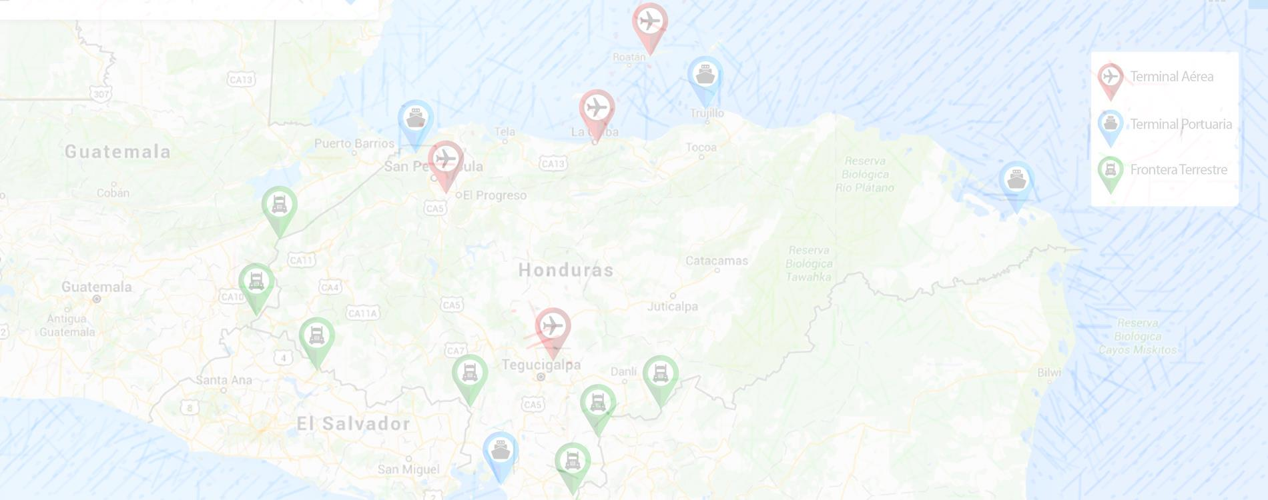
CAPITULO III
Centroamérica: 13 fronteras
Triángulo Norte: 8 fronteras
Entre Guatemala y
El Salvador:
Pedro de Alvarado/La Hachadura;
Valle Nuevo/Las Chinamas;
San Cristóbal/San Cristóbal;
Ermita/Anguiatú.
Entre Guatemala y Honduras:
Agua Caliente/Agua Caliente;
El Florido/El Florido;
Corinto/Corinto.
Entre Honduras y El Salvador:
El Poy/El Poy;
El Amatillo/El Amatillo.

Slide 14
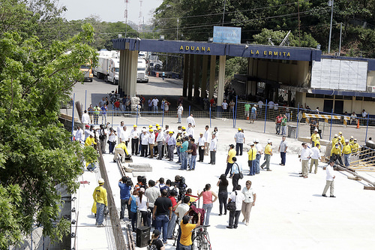
Estructura mínima de cada frontera (por país)
Migración.
Entidad de hacienda o finanzas (SAT-SAR-DGT).
Entidad para el control sanitario y fitosanitario (MAGA-SENASA-SAG).
Entidad para la seguridad/Policía.
OIRSA.
Salud.
Cada una de las instituciones que forman parte de la estructura fronteriza, por país, requiere la contratación de personal, el cual oscila entre 2 y 20 personas por entidad; por citar un ejemplo, en la frontera de Anguiatú, El Salvador; existe alrededor de 78 personas contratadas; por las diferentes instituciones, cuya función es la realización de trámites específicos en cumplimiento de lo establecido en los instrumentos que las regulan.
¿Esta estructura administrativa que implica para el comercio, el transporte, el paso migratorio?

Slide 15
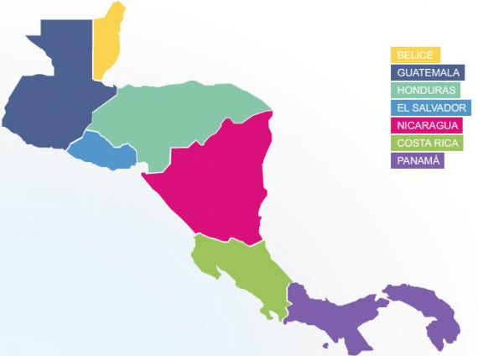
GUA - HON
Agua Caliente-Agua Caliente
El Florido-El Florido
Corinto-Corinto
El Poy-El Poy
El Amatillo-El Amatillo
SAL - HON
7
6
5
3
4
12
2
8
1
11
GUA - SAL
9
10
Pedro de Alvarado-La Hachadura
Valle Nuevo-Las Chinamas
San Cristóbal-San Cristóbal
HON - NIC
NIC - C. R.
Ermita-Anguiatú
El Guasaule-El Guasaule
10
13
13
Samoa - Peñas Blancas
La Fraternidad-El Espino
11
Las Manos-Las Manos
12
FRONTERAS EN CENTROAMERICA

Slide 16
Trámites | Avances | Debilidades
Comerciales: Importaciones y Exportaciones Tránsito Controles Fito-Zoo sanitarias Inspecciones | Código Aduanero Uniforme Centroamericano (CAUCA, y, RECAUCA) Convenio sobre el Régimen Arancelario y Aduanero Centroamericano Convenio de compatibilización de los tributos internos aplicables al comercio entre los estados parte de la Unión Aduanera Centroamericana Reglamento CA sobre medidas sanitarias y fitosanitarias | Discrecionalidad Duplicidad de trámites Mecanismos de inspección no intrusivos implementados únicamente en algunas fronteras con El Salvador Sistemas distintos y fallidos
Migratorios: Turismo Trabajo Tránsito, etc. | Declaración de los presidentes del CA-4 Creación de Visa única centroamericana para la libre movilidad de extranjeros entre las Repúblicas de Es-Gt-Hn-Nic

Slide 17
Datos básicos de países del SICA
País | Extensión territorial Km² | Millones de habitantes | PIB – Millones US$ | Exportación Total Millones US$ | Exportación a CA Millones US$ | Importación Total Millones US$ | Importación a CA Millones US$
Guatemala | 108,889 | 16,932,440 | 51,408.6 | 12,875.9 | 2,432.0 | 17,985.7 | 1,444.0
El Salvador | 21,041 | 6,581,940 | 24,128.1 | 6,474.3 | 1,841.0 | 10,753.3 | 1,712.0
Honduras | 112,090 | 8,866,351 | 19,481.6 | 8,822.8 | 818.0 | 12,454.8 | 1,679.0
Nicaragua | 130,370 | 6,236,000 | 11,774.6 | 4,716.5 | 477.0 | 6,962.9 | 1,135.0
Costa Rica | 51,100 | 4,947,481 | 47,404.3 | 15,373 | 1,588.0 | 17,314.8 | 946.0
Panamá | 75,420 | 4,098,135 | 44,299.2 | - | - | - | -
Belice | 22,966 | 348,000 | 1,583.9 | - | - | - | -
SICA en conjunto | 521,876 | 48,010,347 | 200,080.3 | 48,262.5 | 7,156 | 65,471.5 | 6,916
Notes:
Del total de las exportaciones el segundo gran mercado después de EEUU es la misma CA

Slide 18
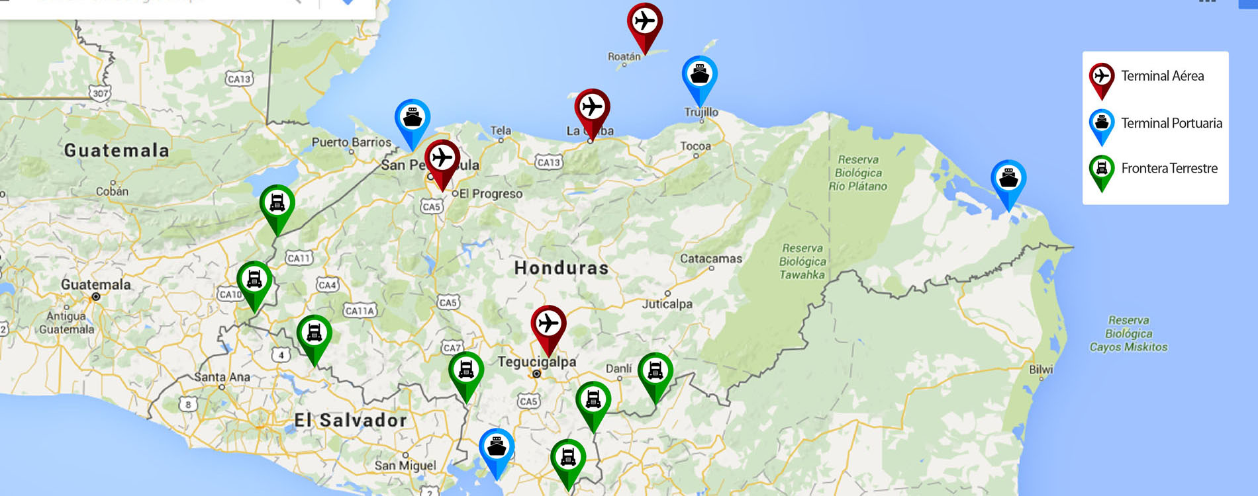
DISTANCIAS ENTRE GRANDES MERCADOS DE CONSUMIDORES EN LA REGIÓN
Ciudad de Guatemala a San Salvador/El Salvador: 231 kilómetros.
Ciudad de San Salvador a Tegucigalpa/Honduras: 377 kilómetros.
Ciudad de Guatemala a San Pedro Sula/Honduras: 421 kilómetros.
Ciudad de San Salvador a Managua/Nicaragua: 555 kilómetros.
Ciudad de Belmopán/Belice a Ciudad de Guatemala: 612 kilómetros.
Notes:
Las distancias entre los principales mercados con relación a otras regiones del mundo son relativamente cortas y representan una oportunidad de mercado.

Slide 19
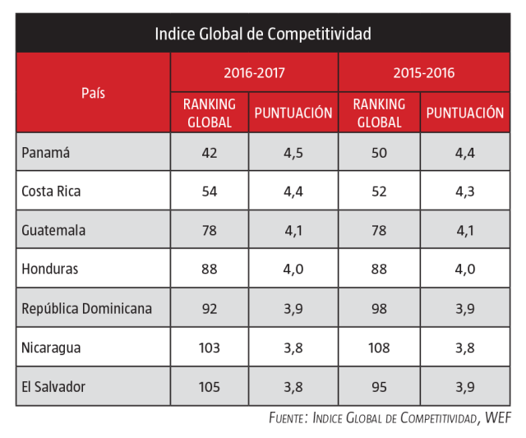
COMPETITIVIDAD DEL MERCADO CENTROAMERICANO
Principales factores:
Institucionalidad
Déficit fiscal
Endeudamiento
Corrupción
Burocracia
Falta de capacitaciones
Regulaciones laborales
Inseguridad (criminalidad)
Carreteras de baja calidad
Limitada infraestructura y/o sin modernizar
Procedimientos aduaneros lentos
Procesos sanitarios duplicados en fronteras
Barreras y/o limitaciones al comercio CA
Notes:
Foro Económico Mundial anualmente presenta un informe global de competitividad, considerado el reporte mas importante que determina la productividad de un país, consta de 12 pilares como infraestructura, sofisticación empresarial, con 124 indicadores. (ERAN 138 PAISES)

Slide 20
Estrategia Centroamericana para la facilitación del comercio y la competitividad
La región ofrece los costos logísticos mas altos del mundo

Slide 21

Desarrollo Humano de los Países del Triángulo Norte CA
PAIS | PUESTO/188 PAISES | IDH 2016
El Salvador | 117 | 0.68
Guatemala | 125 | 0.64
Honduras | 130 | 0.625
Las regiones fronterizas presentan bajos índices de desarrollo humano, comparado con los índices nacionales.
Notes:
Ejemplo. Jocotan: 0.4

Slide 22
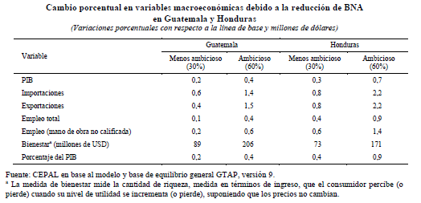
Posibles efectos económicos y sociales de la profundización de la UA entre Hn-Gt. CEPAL
Objeto: estimar los impactos económicos y sociales por la implementación de la profundización de la UA entre HN-GT, mediante un programa de facilitación del comercio

Slide 23
Conclusiones
Se concluye que si el cumplimiento de los instrumentos jurídicos centroamericanos, relativos a la integración, fuera totalmente efectivo, la movilización de bienes y personas, sería más fluida y menos costosa, obteniendo de esta manera elementos que permitan que Centroamérica alcance una integración económica total, obteniendo así, mayor competitividad a nivel internacional, y como principales efectos el mejoramiento de la economía y por ende, de los indicadores que reflejan condiciones favorables en los niveles de vida de la población, tal y como lo establecen los fines de dichos instrumentos.
Los trámites aduanales y migratorios en las fronteras de los países del triángulo norte centroamericano, debido a la burocracia, aplicación de procedimientos diferenciados o discrecionales, tiempos de espera, e infraestructura deficiente que genera embotellamientos provocan que la velocidad promedio del transporte comercial en CA sea de 17 km por hora, incrementando el costo de los productos al menos en un 12%; representando dificultades para la libre movilidad de bienes y personas, contrariando lo establecido en los instrumentos relativos a la integración centroamericana, suscritos por estos países;

Slide 24
El análisis de la competitividad individual de cada uno de los estados que integran el triángulo norte centroamericano, refleja un menor impacto regional e internacional que el que obtendrían si actuaran de forma conjunta. Esta competitividad podría incrementarse si se concretará la Unión Aduanera, y la actuación de dichos países fuera en bloque; tal y como se verifico durante el funcionamiento del Mercado Común Centroamericano, en donde existió un marcado crecimiento económico con un ritmo superior al 6% anual.

Slide 25
Los indicadores sociales de los países del triángulo norte centroamericano, reflejan a través del IDH, niveles medios de desarrollo humano, sin embargo las regiones fronterizas, se encuentran en niveles de desarrollo humano por debajo de la media nacional; dichas zonas son calificadas como territorios poco competitivos y con alta vulnerabilidad, sumado a lo anterior también se ve afectada por la dificultad de los trámites aduanales y la aplicación discrecional de instrumentos legales creados con la finalidad de simplificar el paso fronterizo; lo cual afecta el desarrollo de la región, y por ende, las condiciones de vida de su población.
Si bien existe normativa que regula lo relativo a la integración centroamericana, la misma no es aplicada plenamente, no hay auditoría social para verificar o exigir su cumplimiento, ni entidades encargadas de velar la ejecución de la integración en los plazos en que los Estados han comprometido su acatamiento.

Slide 26
Recomendaciones
Se recomienda realizar campañas de divulgación y sensibilización a la población de la región, que informe los esfuerzos y los procesos de integración centroamericana, y los posibles efectos y beneficios que pueden obtenerse a través de su implementación; fortaleciendo de esta manera el conocimiento y la participación civil para actuar como auditores sociales capaces de exigir el cumplimiento de los acuerdos integracionistas, como mecanismo para el mejoramiento de la competitividad y las condiciones de vida de la población centroamericana.
Se recomienda la implementación de políticas públicas comunes, así como la gestión y promoción de proyectos conjuntos entre países y/o municipios de las regiones fronterizas, orientados al desarrollo y mejoramiento de las condiciones de vida de las poblaciones de estas zonas fronterizas y del istmo en general; en este marco, aprovechar la institucionalidad creada en las zonas fronterizas como el Trifinio o la Mancomunidad Trinacional Fronteriza Rio Lempa para impulsar este tipo de iniciativas.

Slide 27
Como mecanismo de promoción para la integración centroamericana, se recomienda, que la instancia rectora de la Integración, ofrezca incentivos a los países que cumplan en calidad y tiempo los compromisos emanados de los instrumentos internacionales, entre otros, por la adaptación de sus legislaciones internas, para que finalmente las acuerdos y decisiones de las Reuniones de Presidentes se traduzcan en resultados tangibles para los ciudadanos de cada Estado miembro.
Se recomienda realizar una revisión de los procesos para toma de decisiones en el SICA con el objeto de desburocratizar y hacer efectivas las decisiones; de igual forma, cambiar la modalidad de los acuerdos, de manera que no se limiten a ser deliberativos, de consulta o recomendación, para que sean vinculantes, efectivos y que permitan concretar el proceso integracionista.
En las leyes guatemaltecas y salvadoreñas relativas a la educación, se establece que es de “interés nacional” fomentar el conocimiento y promoción de la integración centroamericana; no obstante, en ningún nivel académico se profundiza sobre el tema, ni se incentiva el espíritu centroamericanista en el estudiantado, por lo que se recomienda la implementación del tema dentro del pensum educativo de los países del istmo, con el objeto de formar criterios integracionistas, permitiendo así, crear desde le etapa escolar, la visión conjunta y la identidad centroamericana que permita promover y exigir de los estados, resultados concretos, más que textos retóricos.

Slide 28
En cumplimiento con los acuerdos emanados de los instrumentos internacionales para la integración centroamericana, se recomienda unificar los sistemas migratorios y aduanales con el objetivo de eliminar la duplicidad de trámites, la aplicación discrecional, la tardanza y el riesgo de corrupción.
Centroamérica se sitúa en un total de 521,876 kilómetros cuadrados y cuenta con 13 fronteras terrestres, de las cuales 8 corresponden al Triángulo Norte Centroamericano, lo cual ralentiza los pasos aduanales, implica costos de personal a cada uno de los países y limita la competitividad del territorio; por lo que se recomienda, ir eliminando las aduanas existentes, en virtud de que al ser un territorio tan pequeño, no justifica su existencia; se recomienda además, la utilización efectiva de las aduanas periféricas, que permitan el control de ingreso de mercancías y personas de otros países; de esta forma reducir trámites y costos para los usuarios, gastos de funcionamiento para los estados para ser asignados al mejoramiento de indicadores sociales: infraestructura, educación y salud.

Slide 29
El paso migratorio en las zonas fronterizas, registra un número considerable de habitantes de municipios fronterizos con municipios del país vecino, por las relaciones naturales existentes en zonas fronterizas (relaciones familiares, comercio local, servicios de salud, educación, laboral, entre otros), no obstante ser originarios de estos municipios, el trámite migratorio, es obligatorio, sin haberse modificado con los intentos integracionistas; lo anterior se considera un trámite innecesario, en virtud de que en algunos casos los traslados son diariamente; por lo que se recomienda retomar la iniciativa de elaborar, como primer paso, un carnet regional, que identifique a los pobladores de estos municipios, y les permita trasladarse sin trámites migratorios, concretando de esta manera un paso determinante para la libre movilidad.
El Parlamento Centroamericano es el órgano regional y permanente de representación política y democrática del SICA, orientado a la integración centroamericana, por lo que se recomienda que dada la importancia política del mismo, juegue un papel más protagónico, promoviendo mecanismos para el cumplimiento de los instrumentos integracionistas establecidos a nivel centroamericano, para que sean acatados en los niveles nacionales, donde suelen perderse las recomendaciones emanadas- desde el SICA.

Slide 30

Vivian Rocío García Sagastume
Ciudad Guatemala, 26 de Junio del 2018
vivianrocio1994@gmail.com

